Slide 1
Peregrinatio Marghera

Slide 2
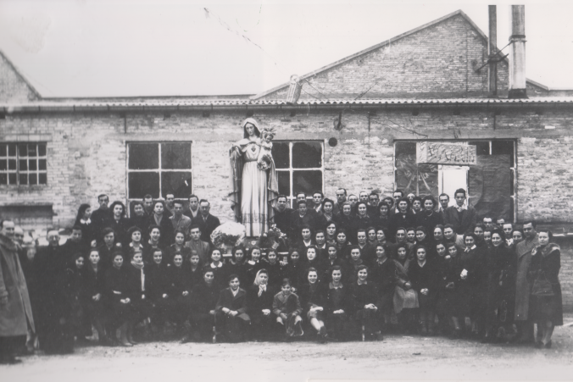
Marghera, Feltrificio Veneto

Slide 3
Marghera, Feltrificio Veneto

Slide 4
Marghera, stabilimento San Marco

Slide 5
Marghera, Officine Galileo

Slide 6
Maeghera, stabilimento vidal

Slide 7
Marhera, stabilimento Vidal

Slide 8
Marghera, stabilimento Vidal

